Slide 1
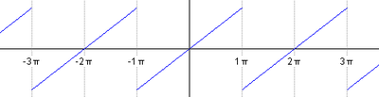
SERIES DE FOURIER

Slide 2
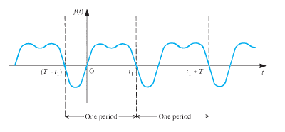
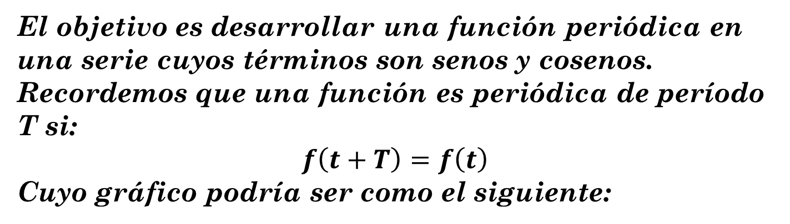
El objetivo es desarrollar una función periódica en una serie cuyos términos son senos y cosenos.
Recordemos que una función es periódica de período T si:
$$f\left(t+T\right)=f\left(t\right)$$
Cuyo gráfico podría ser como el siguiente:

Slide 3
Observaciones:
Las series de Fourier describen señales periódicas como combinación lineal de señales armónicas (senos y cosenos).
Con esta herramienta podemos analizar una señal periódica en términos de su contenido frecuencial o espectro.
Nos permitirá establecer la dualidad entre tiempo y frecuencia, de forma que, operaciones realizadas en el dominio temporal tienen su dual en el dominio frecuencial.
Recordemos que:
Frecuencia= 1/período=1/T
En general es mas usual hablar de la frecuencia en términos de la frecuencia circular como sigue:
Frecuencia circular=2π.frecuencia=2π/T Esta medida esta dada en radianes por segundo que equivale a Hz

Slide 4
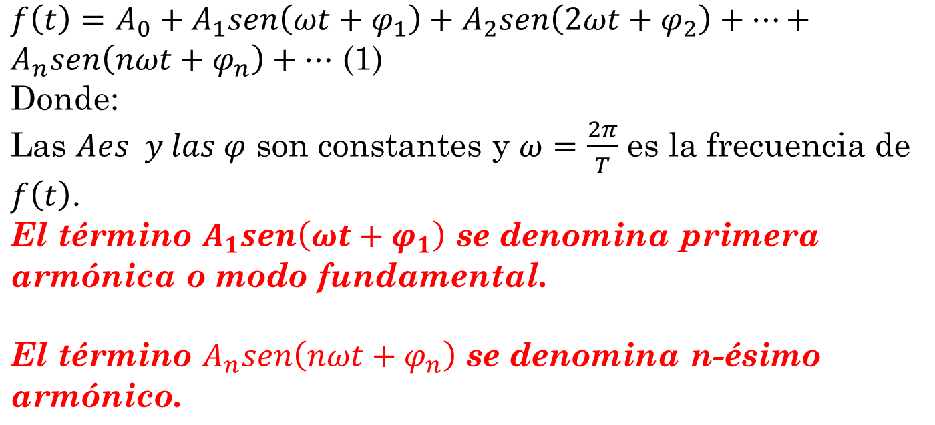
Teorema de Fourier
Este teorema garantiza que una función periódica que satisface ciertas condiciones de continuidad puede ser expresada como suma de un número infinito de funciones senoidales de diferentes amplitudes, fases y períodos.

Slide 5
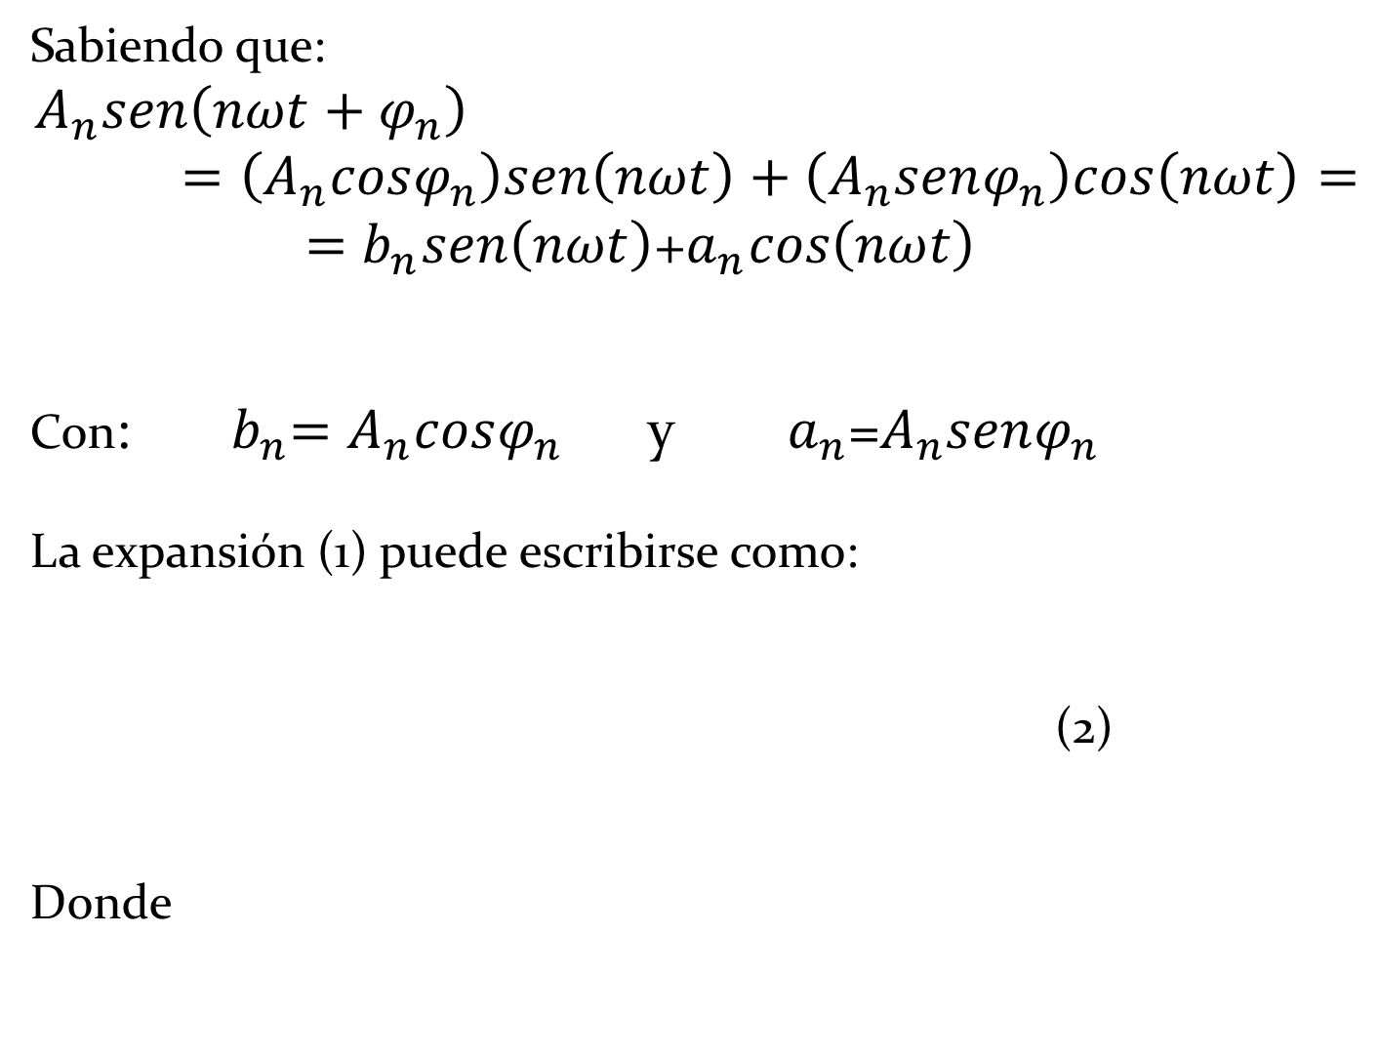


$$a_{0}=2A_{0}$$

Slide 6
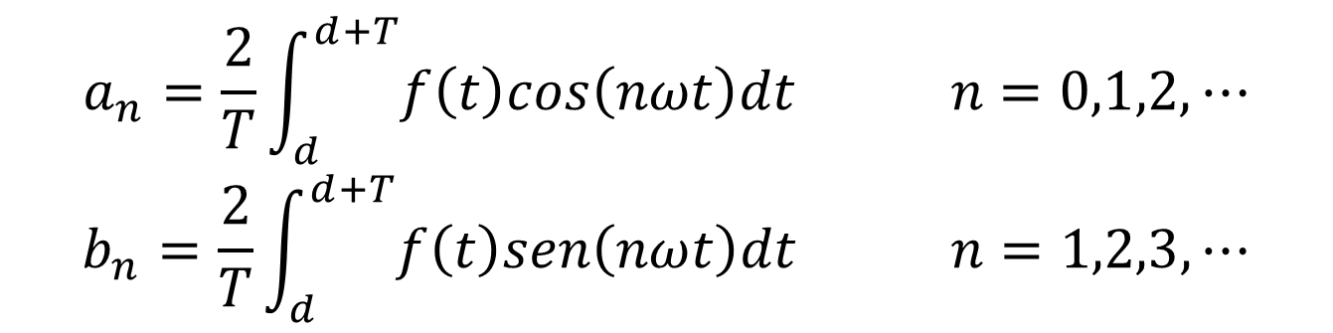
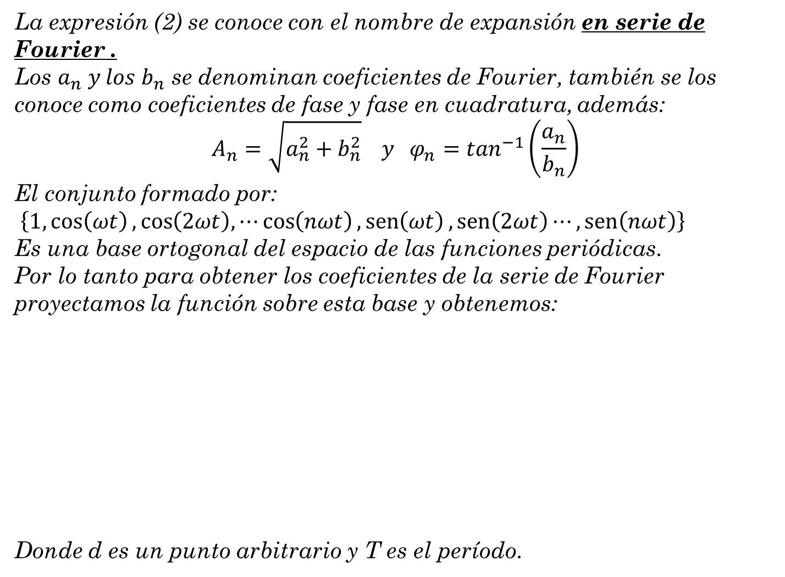
La expresión (2) se conoce con el nombre de expansión en serie de Fourier .
Los $a_{n} y los b_{n}$ se denominan coeficientes de Fourier, también se los conoce como coeficientes de fase y fase en cuadratura, además:
$$A_{n}=\sqrt{a_{n}^{2}+b_{n}^{2}} y φ_{n}=\tan^{−1}\left(\frac{a_{n}}{b_{n}}\right)$$
El conjunto formado por:
$\left\{1,\cos\left(ωt\right),\cos\left(2ωt\right),⋯\cos\left(nωt\right),\operatorname{sen}\left(ωt\right),\operatorname{sen}\left(2ωt\right)⋯,\operatorname{sen}\left(nωt\right)\right\}$
Es una base ortogonal del espacio de las funciones periódicas.
Por lo tanto para obtener los coeficientes de la serie de Fourier proyectamos la función sobre esta base y obtenemos:
Donde d es un punto arbitrario y T es el período.
$$a_{n}=\frac{2}{T}\int_{d}^{d+T}{f\left(t\right)cos\left(nωt\right)dt n=0,1,2,⋯}$$
$$b_{n}=\frac{2}{T}\int_{d}^{d+T}{f\left(t\right)sen\left(nωt\right)dt n=1,2,3,⋯}$$

Slide 7
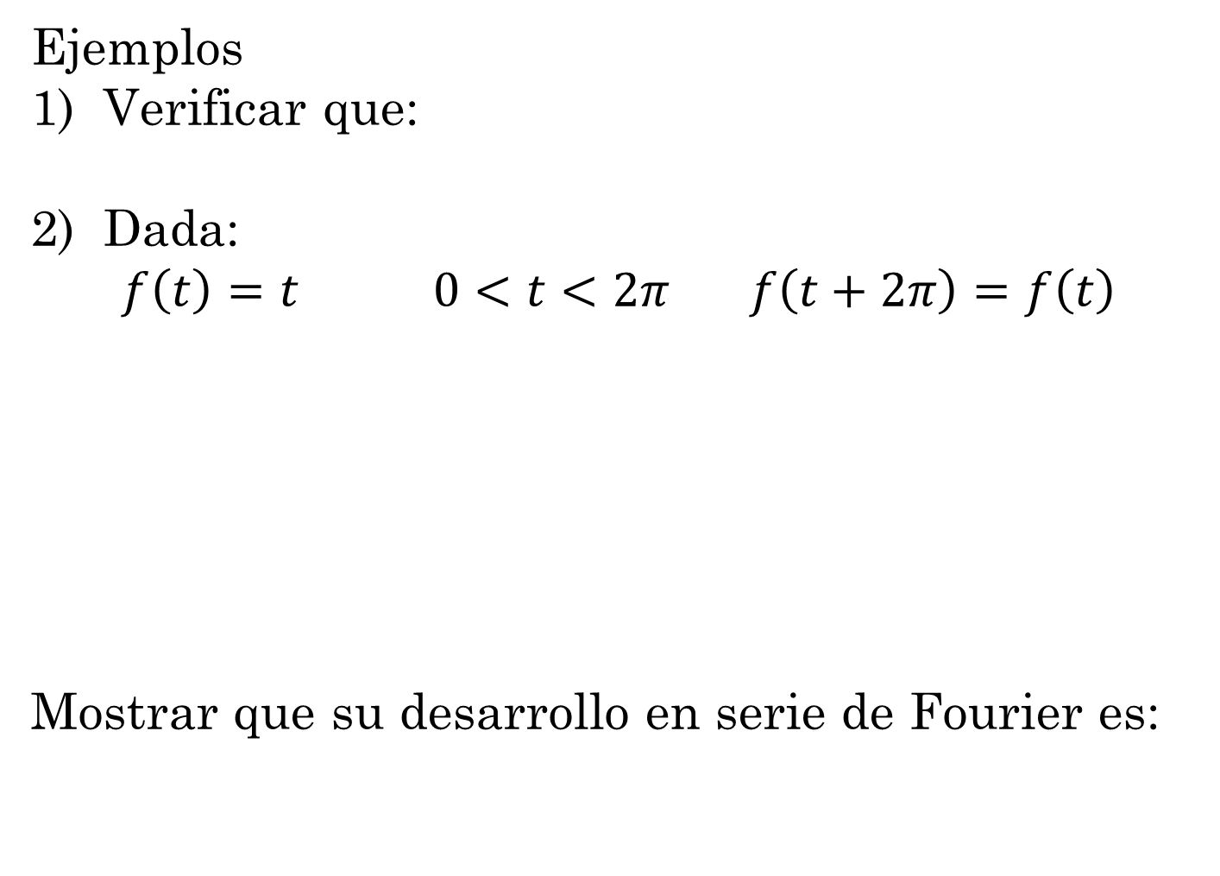

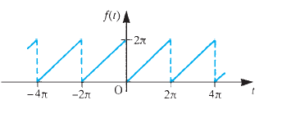
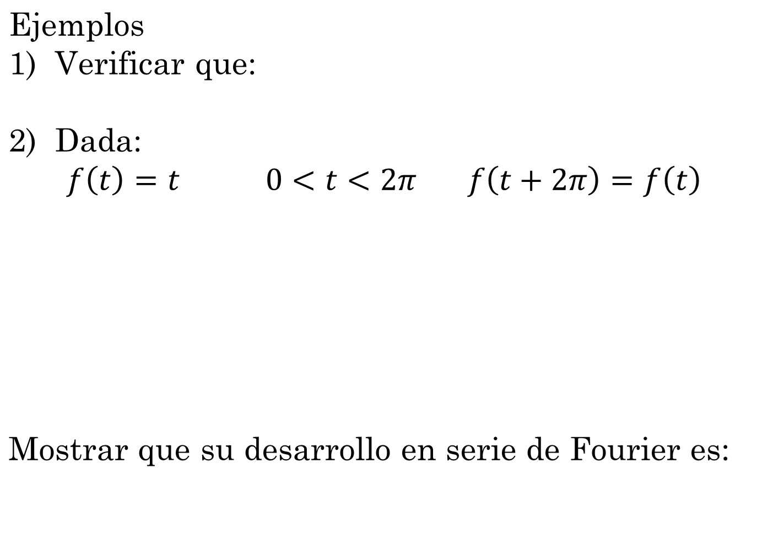
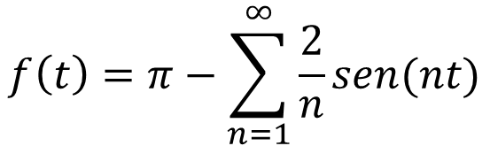
$$f\left(t\right)=π−\sum_{n=1}^{∞}{\frac{2}{n}sen(nt)}$$

Slide 8
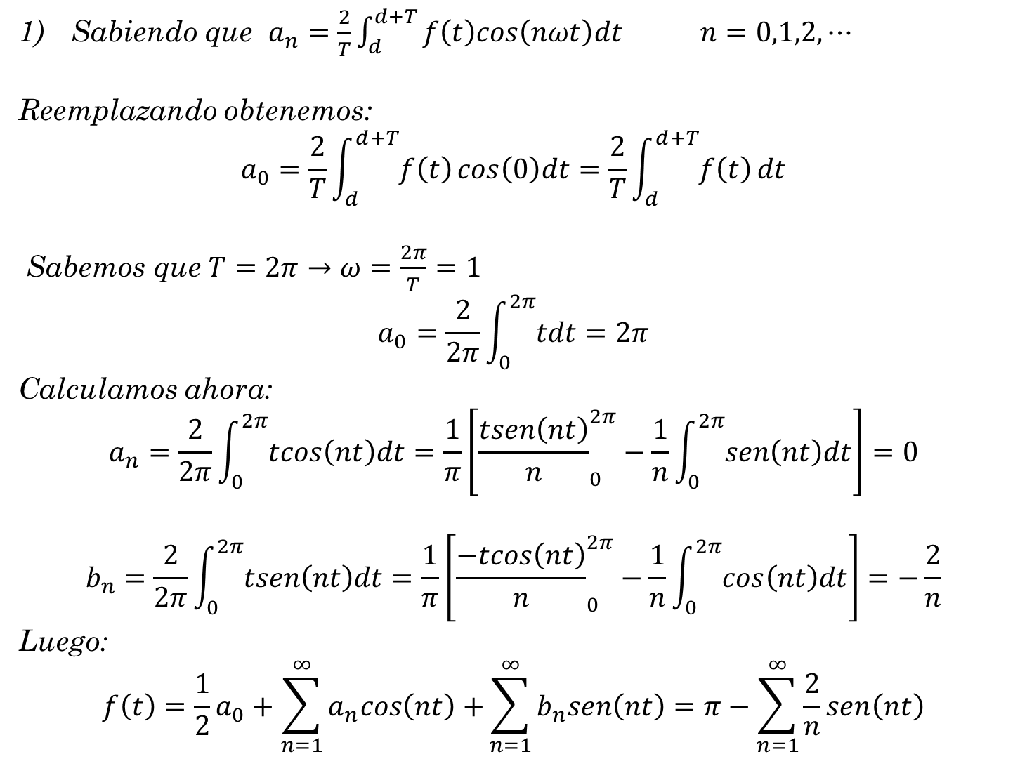
Sabiendo que $a_{n}=\frac{2}{T}\int_{d}^{d+T}{f\left(t\right)cos\left(nωt\right)dt n=0,1,2,⋯}$
Reemplazando obtenemos:
$$a_{0}=\frac{2}{T}\int_{d}^{d+T}{f\left(t\right)}cos\left(0\right)dt=\frac{2}{T}\int_{d}^{d+T}{f\left(t\right)}dt$$
Sabemos que $T=2π→ω=\frac{2π}{T}=1$
$$a_{0}=\frac{2}{2π}\int_{0}^{2π}{tdt}=2π$$
Calculamos ahora:
$$a_{n}=\frac{2}{2π}\int_{0}^{2π}{tcos\left(nt\right)dt}=\frac{1}{π}\left[{\frac{tsen\left(nt\right)}{n}}_{0}^{2π}−\frac{1}{n}\int_{0}^{2π}{sen\left(nt\right)dt}\right]=0$$
$$b_{n}=\frac{2}{2π}\int_{0}^{2π}{tsen\left(nt\right)dt}=\frac{1}{π}\left[{\frac{−tcos\left(nt\right)}{n}}_{0}^{2π}−\frac{1}{n}\int_{0}^{2π}{cos\left(nt\right)dt}\right]=−\frac{2}{n}$$
Luego:
$$f\left(t\right)=\frac{1}{2}a_{0}+\sum_{n=1}^{∞}{a_{n}cos\left(nt\right)+}\sum_{n=1}^{∞}{b_{n}sen\left(nt\right)=π−\sum_{n=1}^{∞}{\frac{2}{n}}}sen\left(nt\right)$$

Slide 9
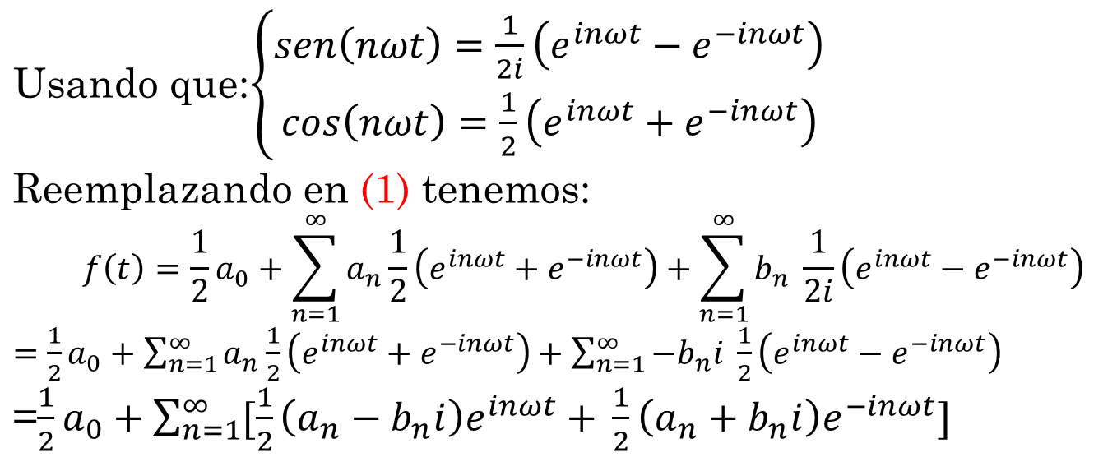
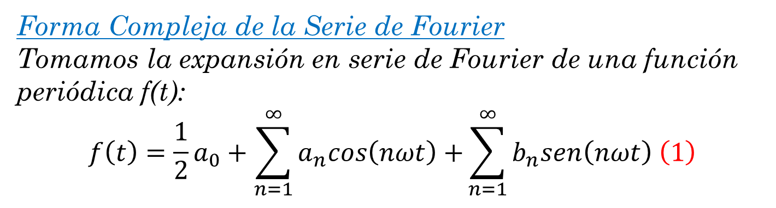
Forma Compleja de la Serie de Fourier
Tomamos la expansión en serie de Fourier de una función periódica f(t):
$$f\left(t\right)=\frac{1}{2}a_{0}+\sum_{n=1}^{∞}{a_{n}cos\left(nωt\right)+}\sum_{n=1}^{∞}{b_{n}sen\left(nωt\right) \left(1\right)}$$

Slide 10
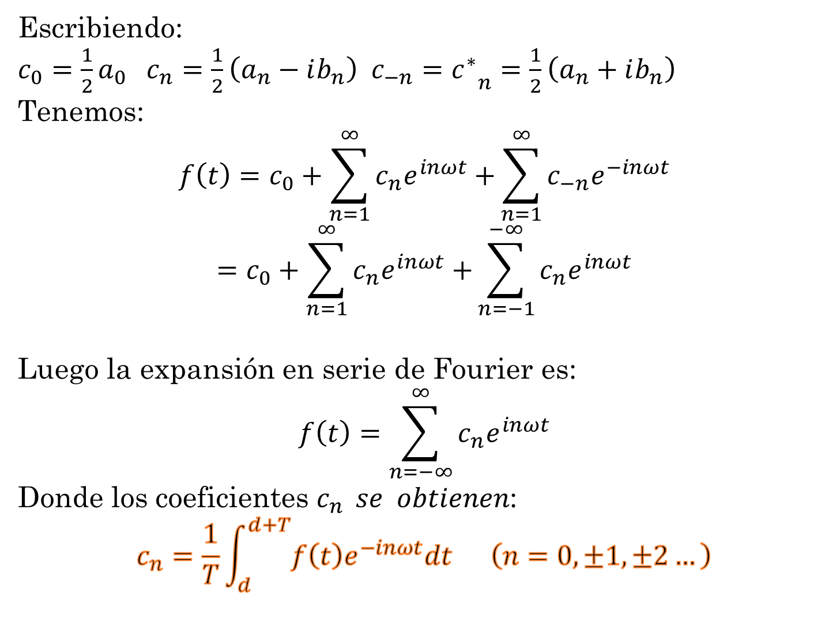

Slide 11
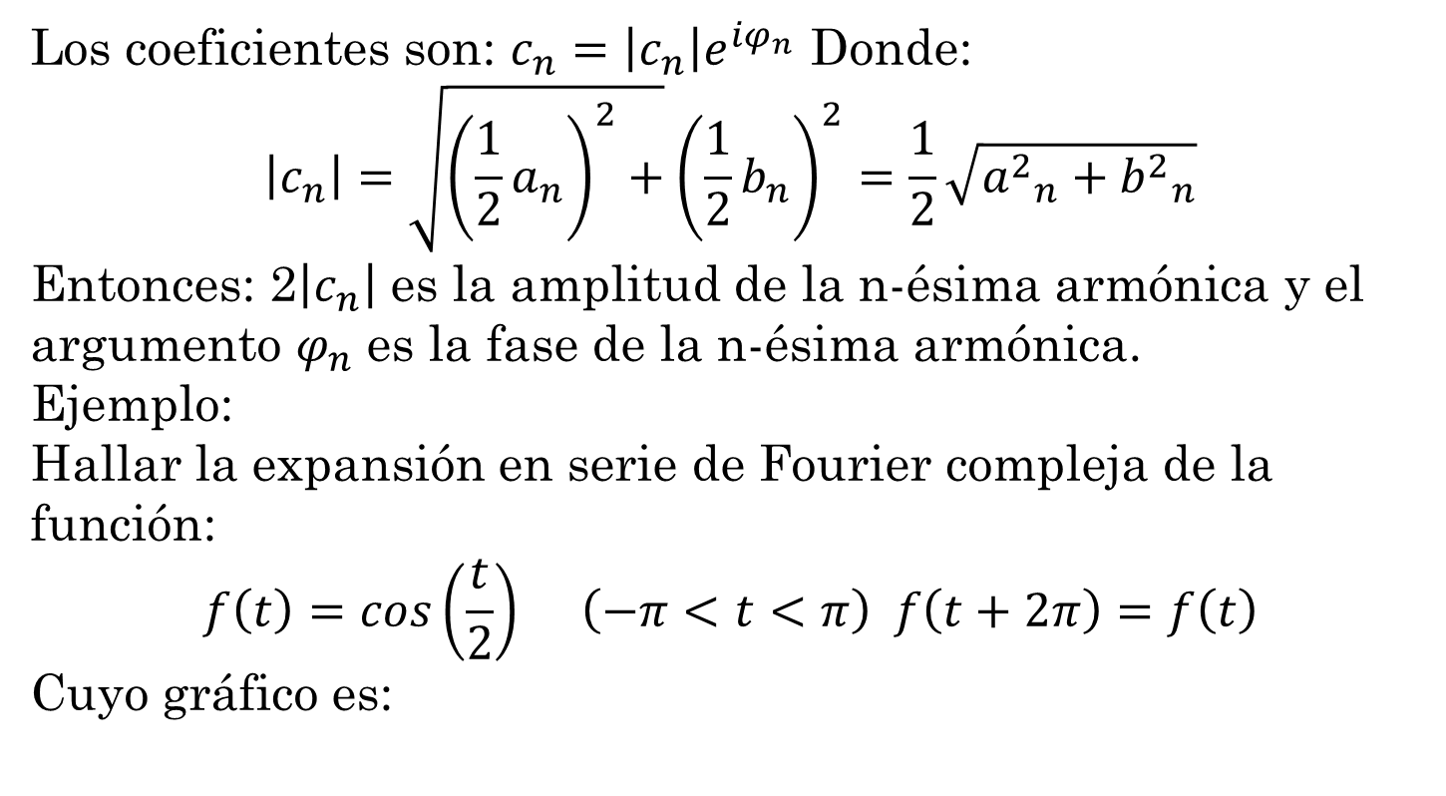
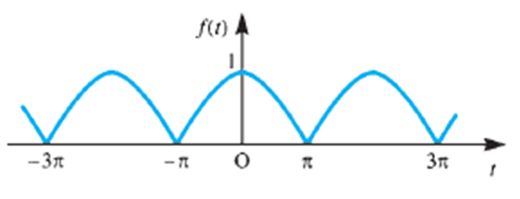
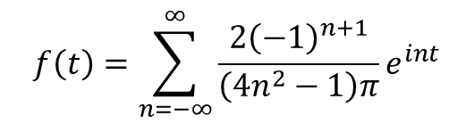
$$f\left(t\right)=\sum_{n=−∞}^{∞}{\frac{2{\left(−1\right)}^{n+1}}{\left(4n^{2}−1\right)π}e^{int}}$$

Slide 12
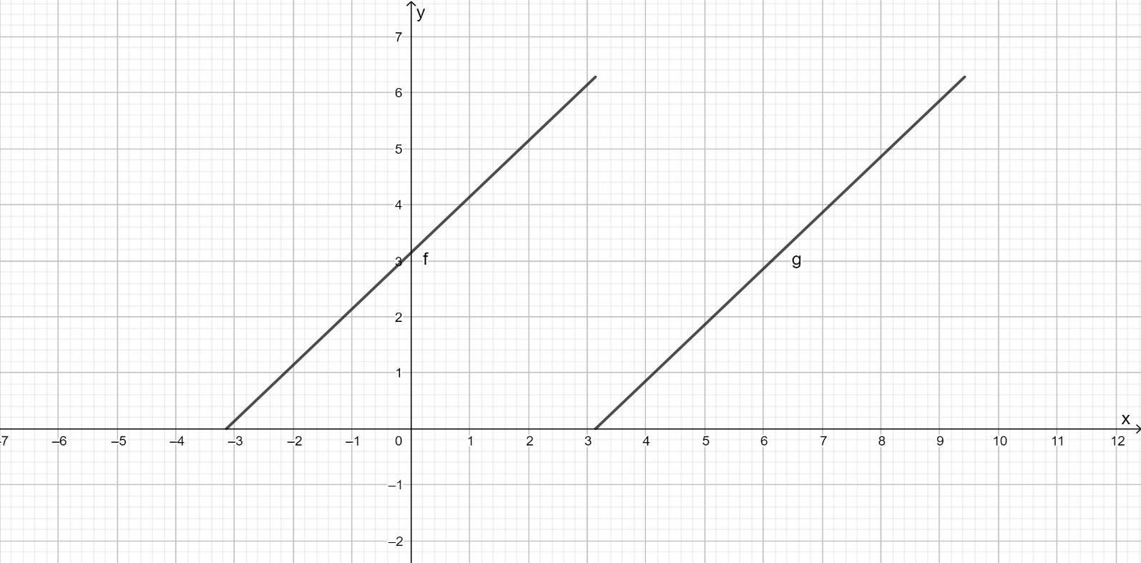
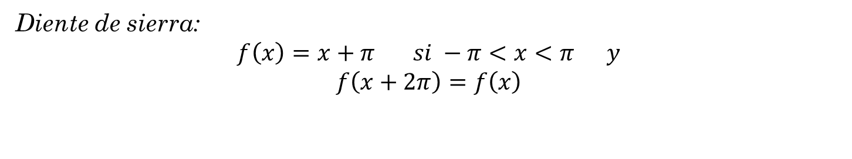
Otros Ejemplos
Diente de sierra:
$$f\left(x\right)=x+π si −π<x<π y$$
$$f\left(x+2π\right)=f\left(x\right)$$

Slide 13
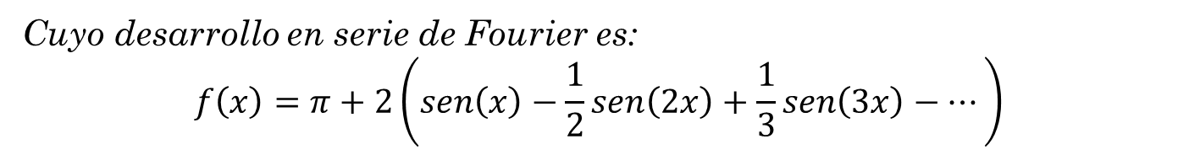
Cuyo desarrollo en serie de Fourier es:
$$f\left(x\right)=π+2\left(sen\left(x\right)−\frac{1}{2}sen\left(2x\right)+\frac{1}{3}sen\left(3x\right)−⋯\right)$$

Slide 15
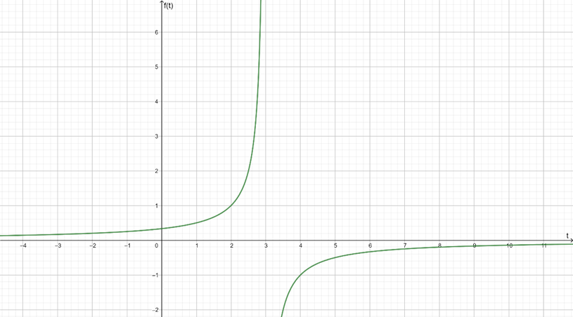
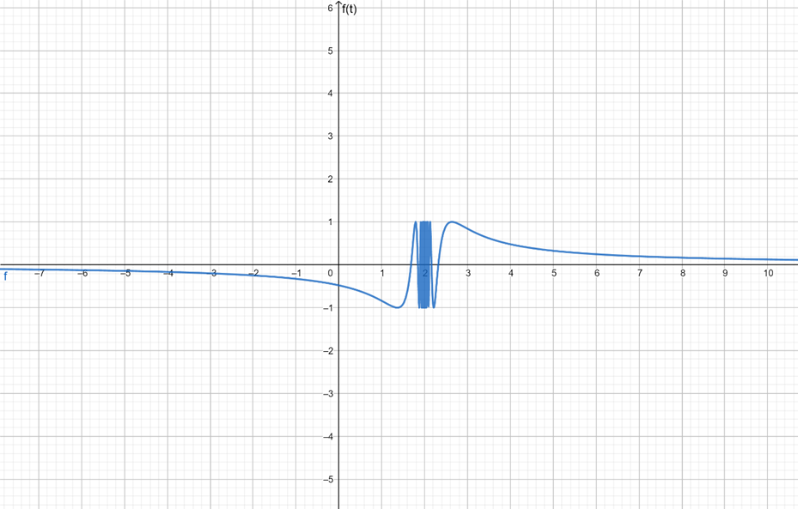
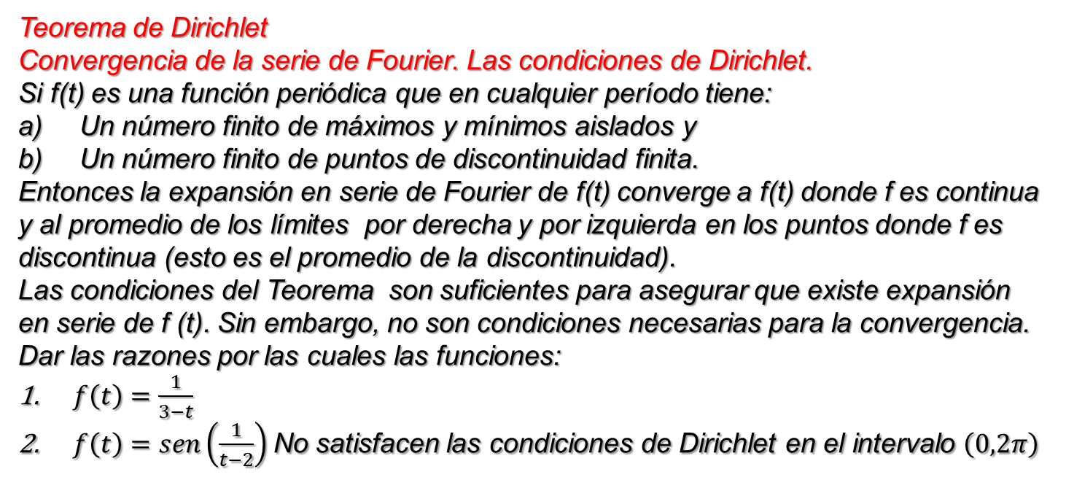
Teorema de Dirichlet
Convergencia de la serie de Fourier. Las condiciones de Dirichlet.
Si f(t) es una función periódica que en cualquier período tiene:
Un número finito de máximos y mínimos aislados y
Un número finito de puntos de discontinuidad finita.
Entonces la expansión en serie de Fourier de f(t) converge a f(t) donde f es continua y al promedio de los límites por derecha y por izquierda en los puntos donde f es discontinua (esto es el promedio de la discontinuidad).
Las condiciones del Teorema son suficientes para asegurar que existe expansión en serie de f (t). Sin embargo, no son condiciones necesarias para la convergencia.
Dar las razones por las cuales las funciones:
$f\left(t\right)=\frac{1}{3−t}$
$f\left(t\right)=sen\left(\frac{1}{t−2}\right)$No satisfacen las condiciones de Dirichlet en el intervalo $\left(0,2π\right)$

